Slide 1
Guía Singapur

Slide 2
Modelo Singapur
Modelo concepción de barras y metodológico CPA (Jerome Bruner)
CONCRETO: comprender el concepto con actividades concretas y materiales manipulativas y de la vida cotidiana.
PICTORICO: representaciones pictóricas que puede ser dibujos o imágenes.
ABSTRACTO: comprender el concepto sin abandonar las referencias a lo pictórico.

Slide 3
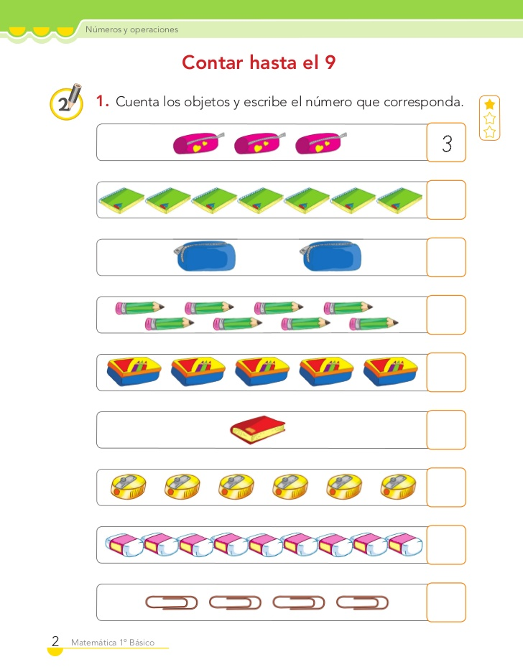
ELEMENTOS:
Libro del estudiante:
Tapa de capitulo
Inicio de lección
Paginas de contenido
Evalúa lo que aprendiste
Tarea familiar

Slide 4
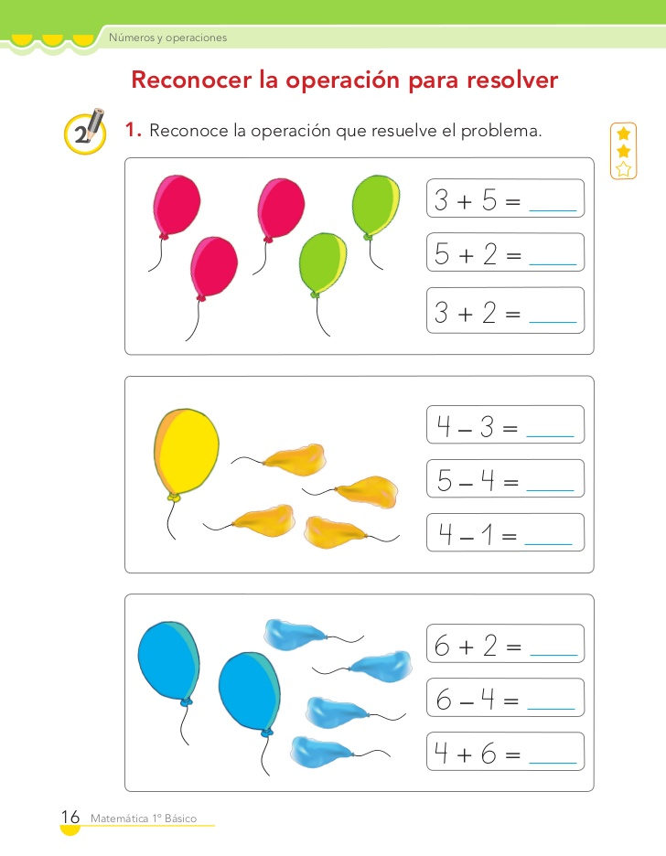
Cuaderno de trabajo: guía del docente
Cuanto sabes
Actividades
Evalúa lo que aprendiste

Slide 5
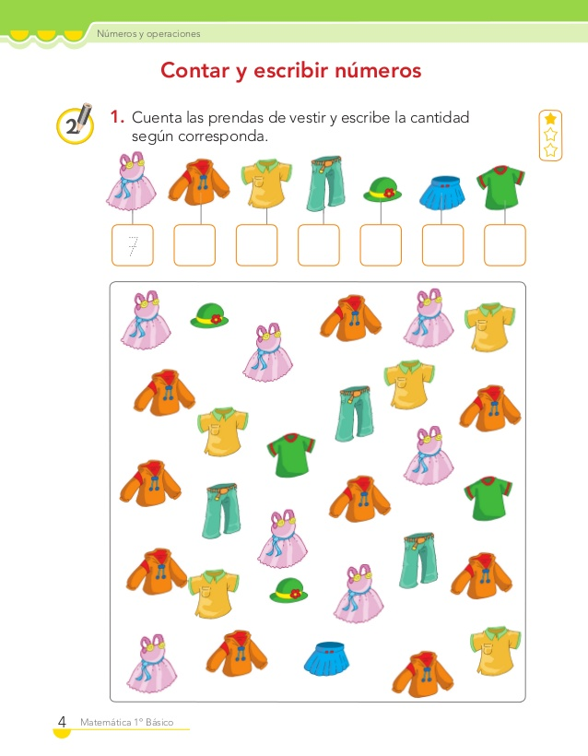
PARTES:
Libro del estudiante:
¿Cuánto sabes?
Mira y aprende
Trabajo con material concreto
Mira y aprende
Trabajo con material concreto
Haz y aprende
Resolución de problemas
Trabajo en parejas
Resuelve
Tarea familiar

Slide 6
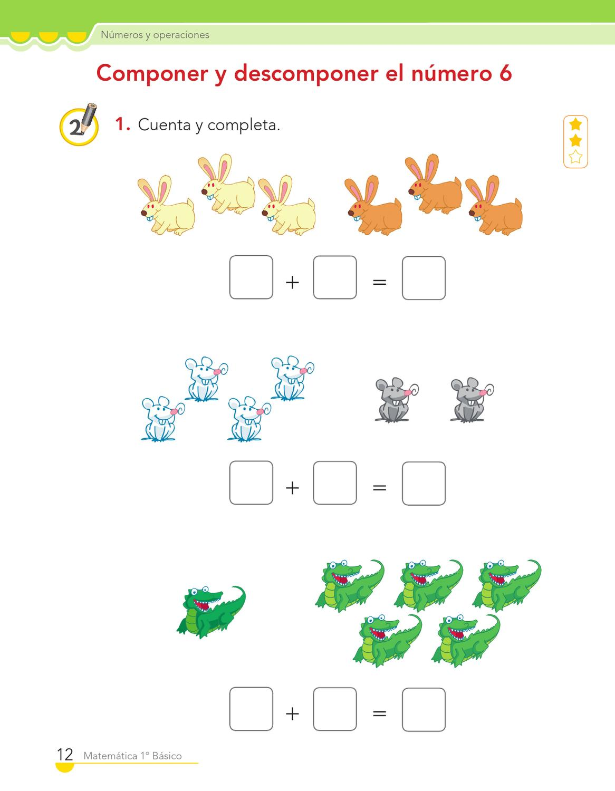
docente
Cuaderno de trabajo:
¿Cuánto sabes?
Actividades

Slide 7
Trabajo presentado por
Diana franco
Mafe Agudelo
Patricia quintero
Didier Gil G

